Slide 1
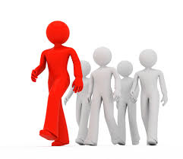
Praktijk Opleiders Cursus

Slide 2
Programma
Deze periode:
Leren en leerstijlen
Toepassen leren en leerstijlen
Communiceren
Conflicten
Instrueren
Beoordelen
Afronden evaluatie

Slide 3
Programma
Vandaag:
Instrueren

Slide 4
Instrueren
Lees en maak hoofdstuk 3 van het boek.
Zelf moet je een instructie geven aan de rest van de groep. Deze ga je vandaag voorbereiden. De docent maakt een planning.

